Slide 1
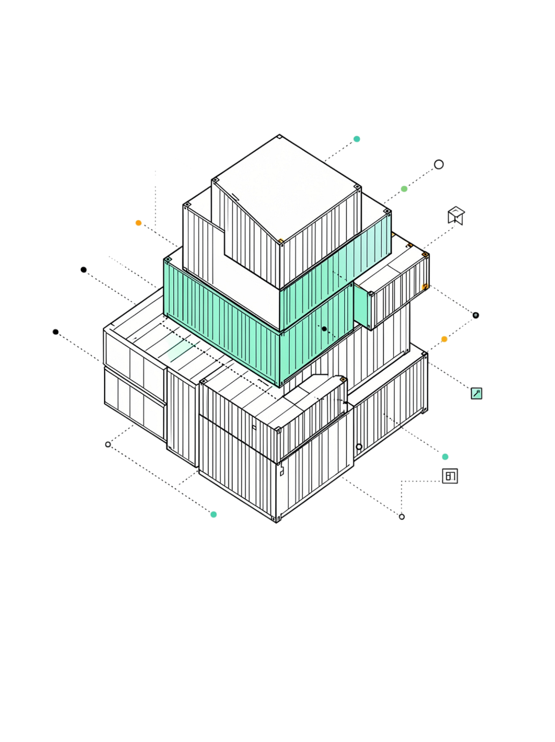
Что такое Docker-образ
Образ — это неизменяемый шаблон, содержащий всё необходимое для запуска приложения: файлы, библиотеки, зависимости и конфигурацию. Сам по себе он не выполняется — он служит основой для создания контейнера.
Образ
Шаблон — статичный, неизменяемый
Контейнер
Работающий экземпляр на основе образа

Slide 2
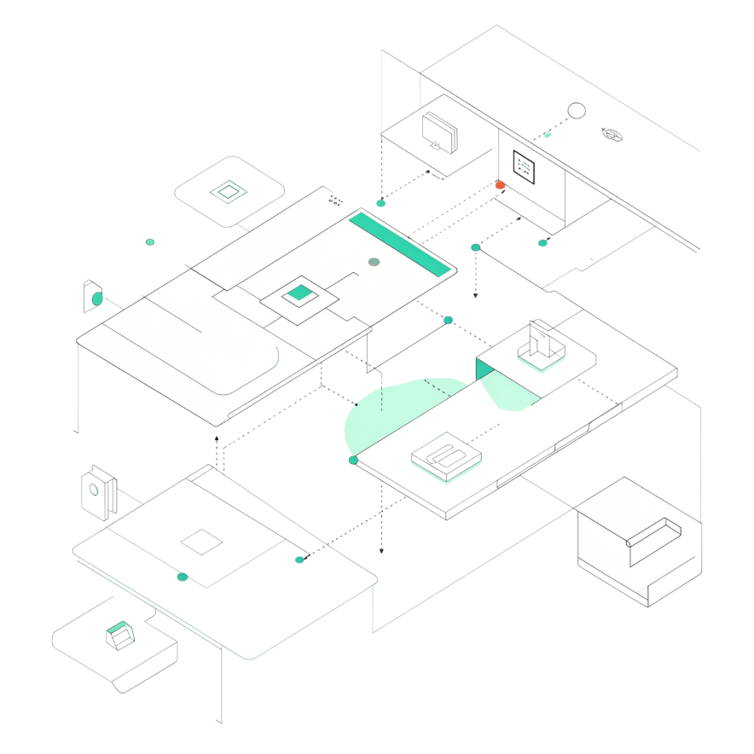
Из чего состоит образ
Два ключевых компонента
Метаданные можно переопределить при создании контейнера — сам образ при этом не меняется.
Файловое содержимое
Метаданные
Исполняемые файлы, библиотеки, данные приложения
Рабочая директория, переменные окружения, команда запуска, пользователь

Slide 3
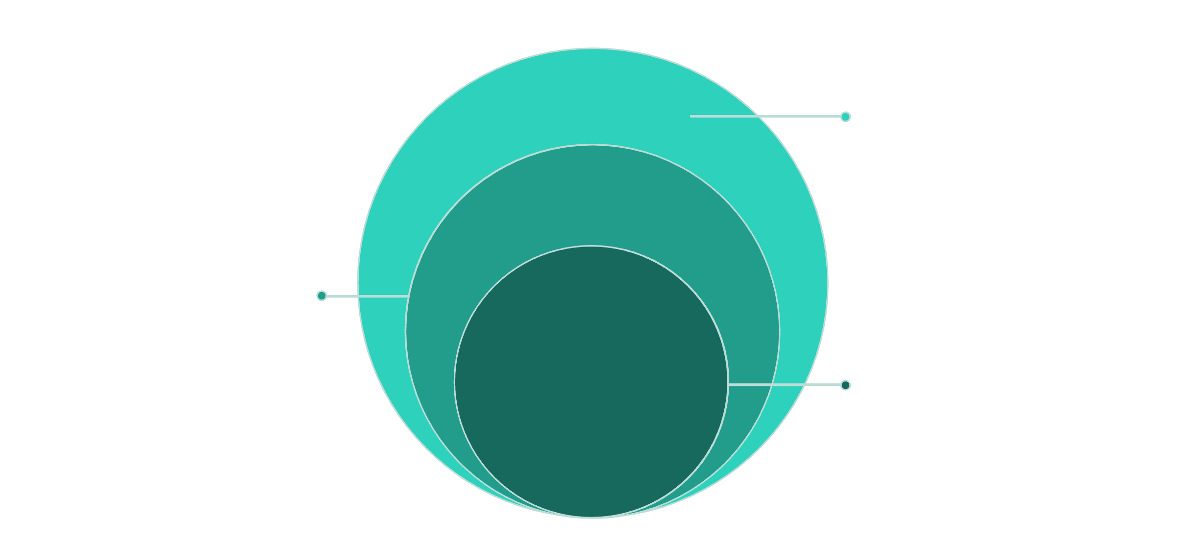
Слоистая структура образа
Верхний слой
Код и конфигурация приложения
Промежуточный слой
Зависимости и пакеты
Базовый слой
ОС и системные библиотеки
Общие слои
Экономия места
Быстрая передача
Несколько образов используют одни базовые слои
Общие слои хранятся на диске один раз
При загрузке скачиваются только недостающие слои

Slide 4
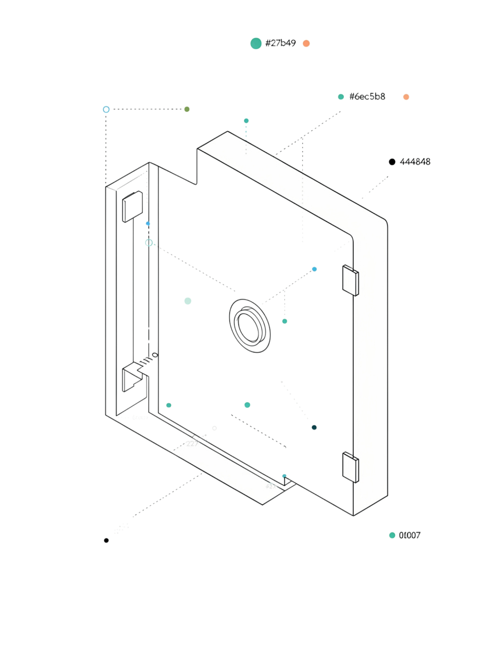

Неизменяемость образа
После создания образ не редактируется. Нужна другая версия — создаётся новый образ. Это позволяет одному образу служить основой для множества контейнеров одновременно.
Неизменяемость образа не означает, что файлы в контейнере нельзя менять. Контейнер имеет собственный записываемый слой поверх образа.

Slide 5

Как идентифицировать образ
Формат имени
nginx:1.28
Имя репозитория и тег через двоеточие. Тег по умолчанию — latest.
Имя
Тег
Репозиторий образа
Версия или вариант сборки
Digest
SHA-256 — точный криптографический идентификатор содержимого

Slide 6




Создание контейнера из образа
Docker создаёт контейнер как отдельный экземпляр с собственным записываемым слоем. Исходные слои образа остаются нетронутыми.
Образ
docker create
Неизменяемая основа
Создаёт контейнер, не запуская его
docker run
Контейнер
Создаёт и сразу запускает контейнер
Уникальный ID и имя

Slide 7
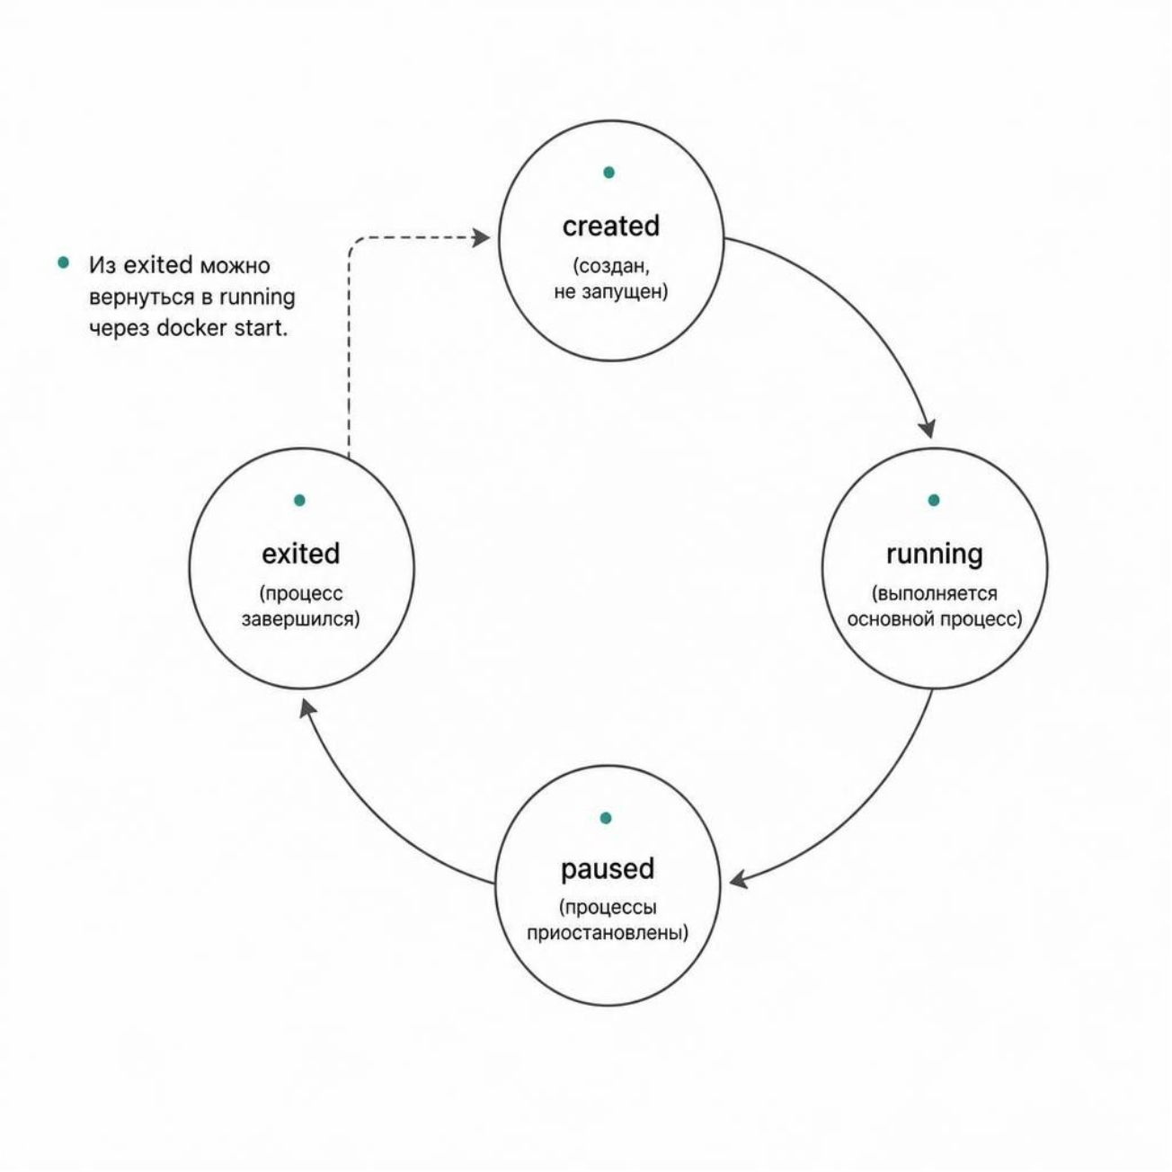
Жизненный цикл контейнера
Состояния контейнера
created
running
Создан, но ещё не запущен
Основной процесс выполняется
paused
exited
Процессы временно приостановлены
Процесс завершился; контейнер можно перезапустить

Slide 8
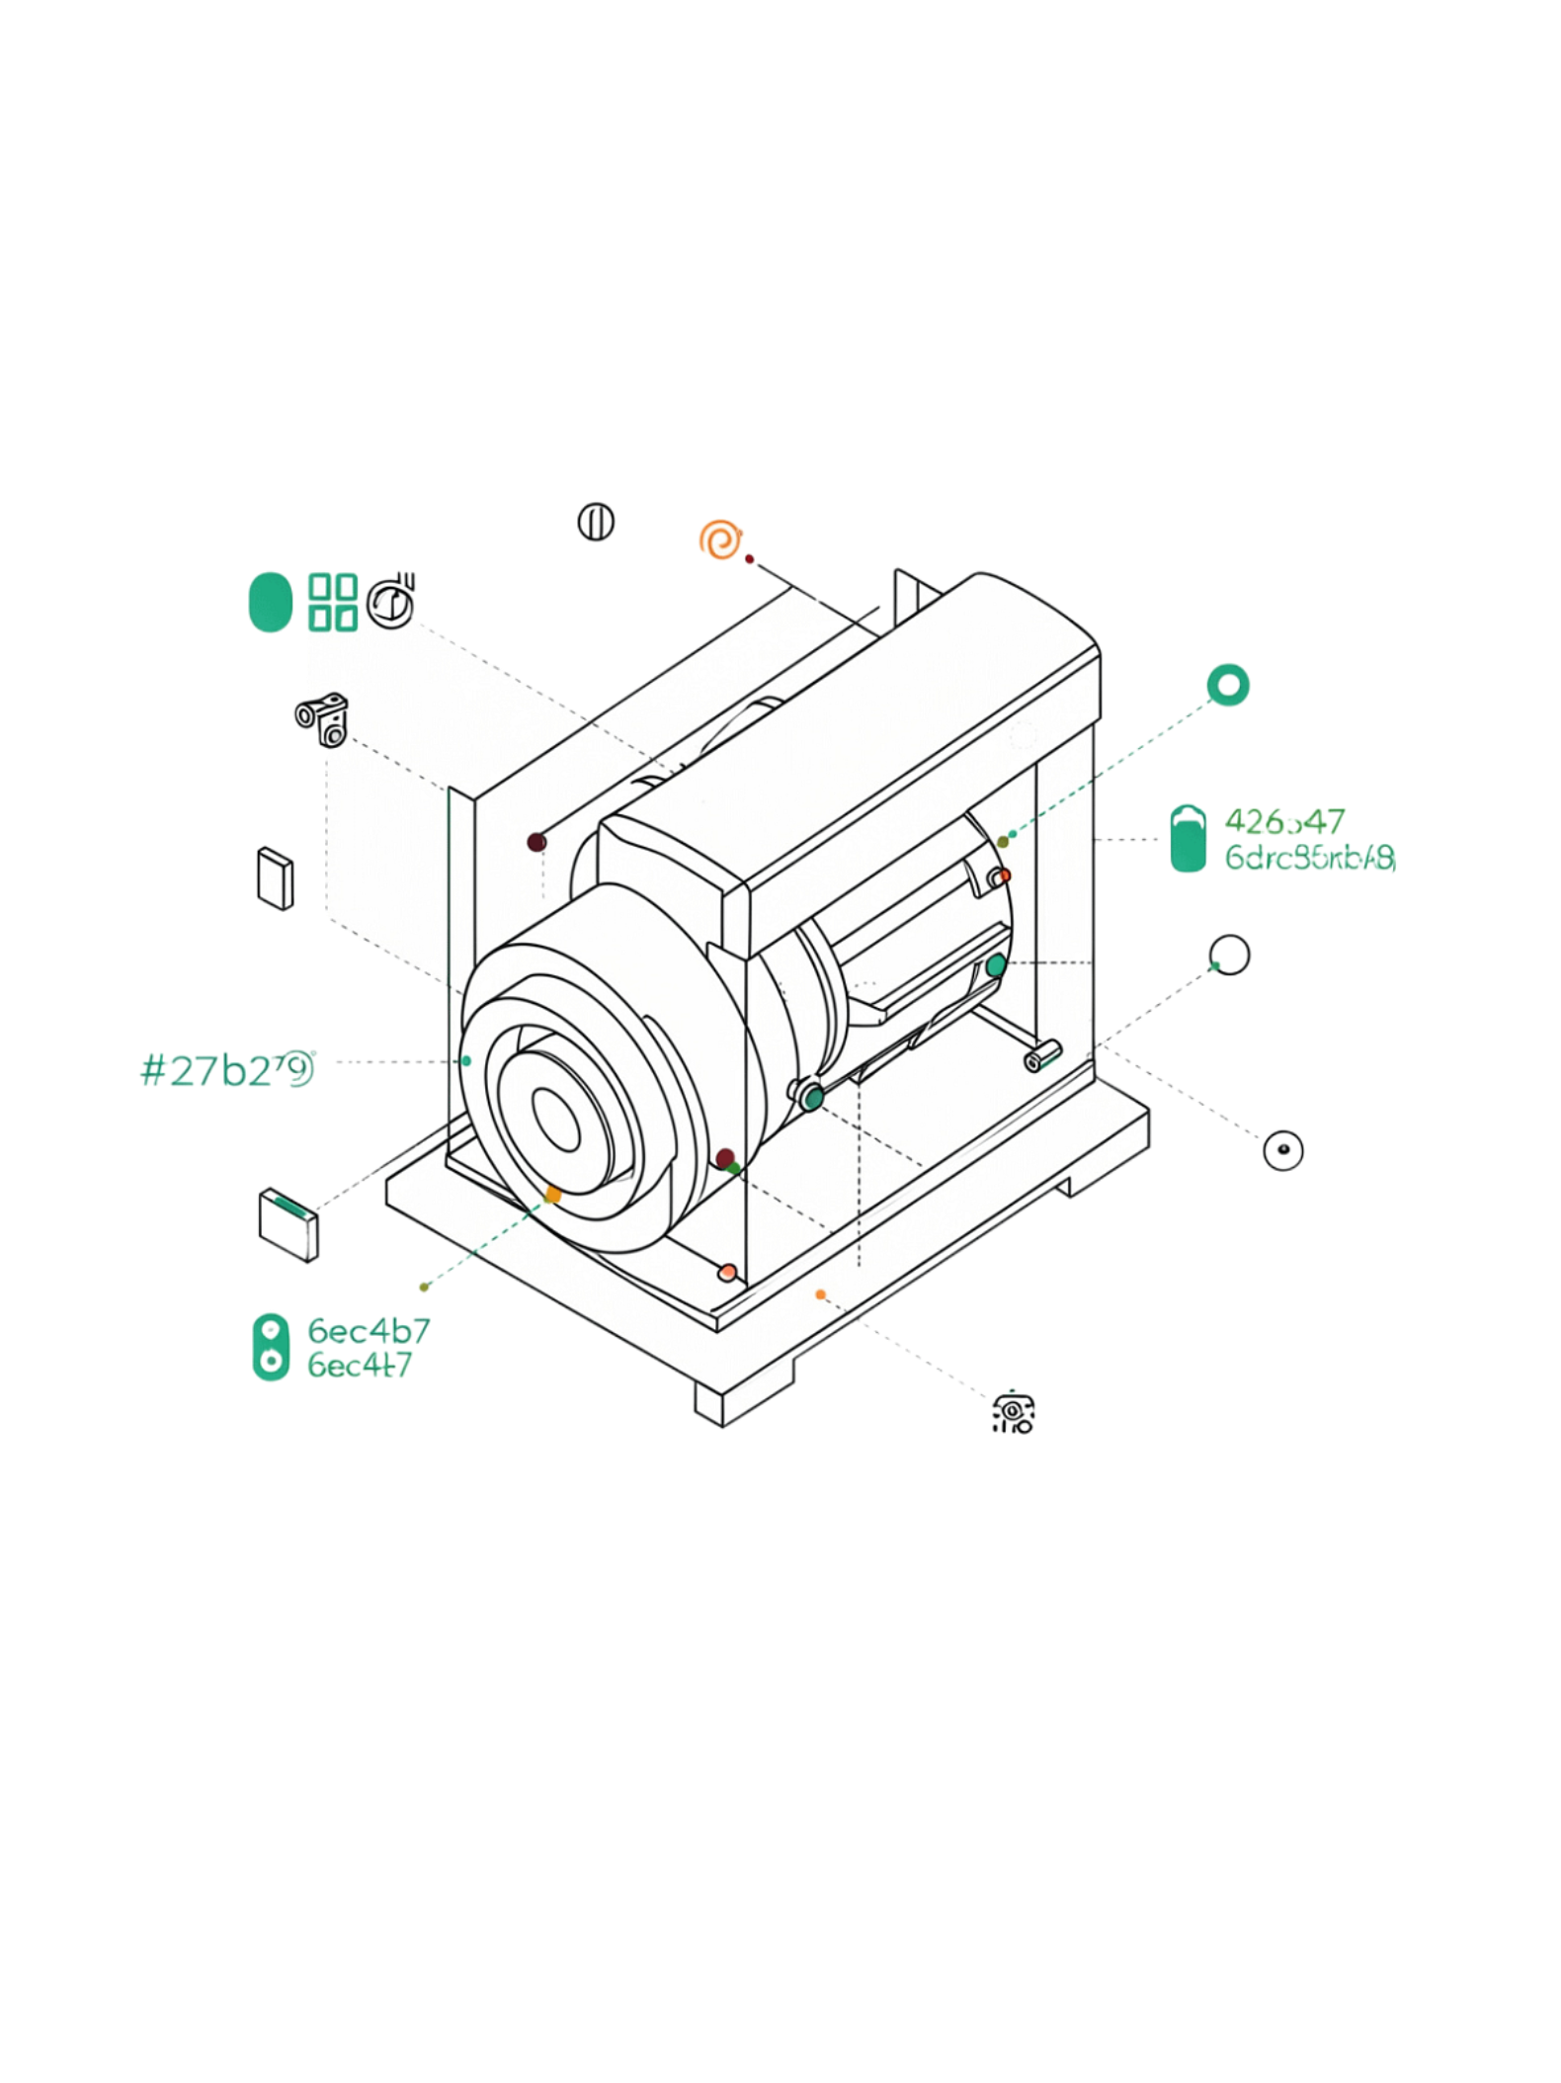
Основной процесс контейнера
Контейнер живёт ровно столько, сколько работает его основной процесс — команда, заданная в образе или переданная при запуске.
Процесс завершился
Интерактивный режим
Контейнер переходит в exited — даже если внутри были другие процессы
Подключённый терминал — удобно для отладки
Фоновый режим
Контейнер работает без привязки к терминалу

Slide 9
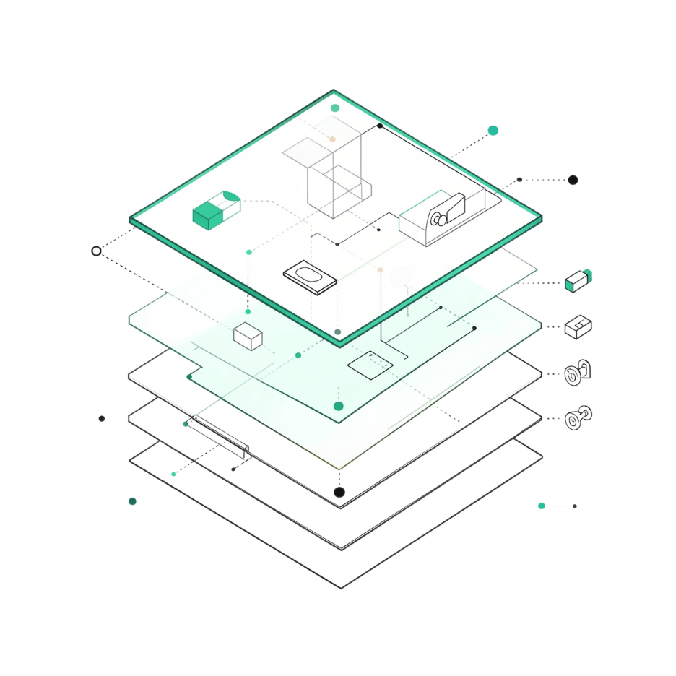

Изменения файлов в контейнере
Записываемый слой
Поверх неизменяемых слоёв образа Docker добавляет записываемый слой — все изменения файлов сохраняются именно здесь.
Данные привязаны к конкретному контейнеру и не переносятся в другие экземпляры автоматически.
Остановка контейнера
Удаление контейнера
Файлы сохраняются. Контейнер можно перезапустить и продолжить работу.
Записываемый слой уничтожается вместе со всеми данными.

Slide 10
Управление образами и контейнерами
Образ и контейнер — разные объекты, управляются отдельными командами.
Работа с образами
Работа с контейнерами
docker images
docker rmi
docker ps / ps -a
docker inspect
Список локальных образов
Удалить образ
Запущенные / все контейнеры
Подробная информация
docker logs
docker rm
Вывод приложения
Удалить контейнер

